Slide 1

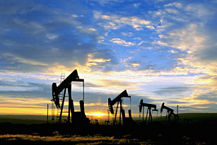
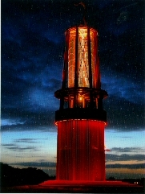
TERMÉSZETI ERŐFORRÁSOK HAZÁNKBAN ÉS A VILÁGBAN ENERGETIKAI SZEMPONTBÓL
Dr. H O R N J Á N O S
okl. olajmérnök, okl. gazdasági mérnök, okl. szakközgazda, gazdaságföldtani szakértő, BDSZ elnöki főtanácsadó
BME – Energetikai Szakkollégium
2011. február 24.

Slide 2
AZ ELŐADÁS CÉLJA
TUDATOSÍTANI A VALÓSÁGNAK MEGFELELŐ TÉNYEKET, ÖSSZEFÜGGŐSÉGEKET, VALAMINT REÁLISAN BEMUTATNI A BÁNYÁSZATOT, VISSZASZEREZNI A BIZALMAT ÉS A HITELESSÉGET.

Slide 3
KIINDULÓ GONDOLAT
Amióta a nyersanyagellátás és felhasználás összhangjának megteremtéséhez külföldi erőforrás bevonása is szükséges, az ellátás nem egyszerűen gazdasági, hanem biztonságpolitikai, hatalmi, politikai kérdés, mely legfontosabb eleme a termelés és import helyes arányának megteremtése.

Slide 4
M É D I A:
A KÖZBESZÉD FELÜLETES, ELFOGULT, MANIPULÁLT.
NINCS ÉRDEMI SZAKSZERŰ TÁRSADALMI VITA.
Mit sugall a média?
állítják, hogy nincsenek nyersanyagaink
elhallgatják, hogy a hazai szénből környezetbarát módon
előállított villamos energia önköltsége magasabb, mint a
megújulóké
hamis állítás, hogy a bányászat és a környezetvédelem
ellentéte antagonisztikus
a világ nagyobb részében a bányászat fenntartható
fejlődését tekintik az egyik fontos feladatnak

Slide 5
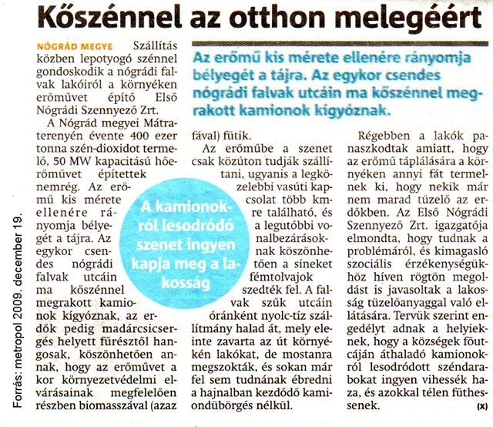

Slide 6
A BÁNYÁSZATOT EGYETLEN TÁRSADALOM SEM TEKINTI KÖZÖMBÖSEN: ÉRDEMEIT FELNAGYÍTVA DICSŐÍTIK VAGY ÉRDEMEIT ELHALLGATVA POCSKONDIÁZZÁK
Georgius AGRICOLA (1530)
A LÉTÉRT VALÓ KÜZDELEM, A RENDELKEZÉSRE ÁLLÓ ENERGIÁÉRT VALÓ KÜZDELEM
Ludwig Bolztmann
1844 -1906
Osztrák fizikus és filozófus

Slide 7
A VILÁG ÁSVÁNYI NYERSANYAG FELHASZNÁLÁSA
INDIA ÉS KINA NYERSANYAG FELHASZNÁLÁSA A VILÁG ÁTLAGRA NŐNE, AKKOR A VILÁG BÁNYÁSZATÁNAK 50 ÉVES FEJLŐDÉSE LENNE SZÜKSÉGES

Slide 8
A várható növekedések a világon
energiahordozók, Mrd t SKE
lakosság, milliárd fő
Forrás: UNO-Prognose 2007., WEC Energy Policy Scenarios to 2050, London 2007.
Forrás: BWK – Brennstoff-Wärme-Kraft, 60. k. 1/2. sz. 2008. p. 32.

Slide 9
TERMÉSZETI ERŐFORRÁSOK
Meg nem újulók | Megújulók
Szénhidrogének | Biomassza
Kőszenek | Nap
Lignit | Szél
Urán | Víz
Földhő (Büki Gergely Energiagazdálkodás 2008. 4. sz.)
Széndioxid
Ércek
Nem fémes ásványi nyersanyagok

Slide 10
A természeti erőforrások
ÉRTÉKELÉSÉNEK SZEMPONTJAI:
ELLÁTÁSBIZTONSÁG
ETIKAI MEGFONTOLÁS
GAZDASÁGOSSÁG
GEOPOLITIKA (BIZONYTALANSÁG)
KÉSZLETEK
KÖRNYEZETSZENNYEZÉS
TÁRSADALMI ELFOGADOTTSÁG
MINEK NEM SZABAD BEAVATKOZNI :
A P O L I T I K Á N A K !

Slide 11
Európai sokszínűség
energiahordozó-összetétel az EU-27 villamosenergia-termelésében (2006)
Notes:
11
Mielőtt áttérnék hazánk energetikai helyzetére és az atomenergia nemzetközi és hazai jövőjére előtte érdemes megnézni, hogy az Európai Unió 27 tagállamában miként alakul a villamosenergia-mix, hogyan alakul az atomenergia felhasználása.
Ha megnézzük ezt a diagramot, akkor azt láthatjuk, hogy Európa nagyon sokszínű. Vannak országok ahol nincsen atomerőművi termelés, de például Franciaországban a termelt villamos energiának a közel 80%-át, Magyarországon 40%-át az EU-27-ben pedig közel 30%-át atomerőművek adják.
Kevés olyan EU tagország van, ahol a szabályozható és az alaperőművi kapacitás összhangja megvalósul. A jelenlevők számára érdekes példa lehet Svájc, ahol a beépített villamos energia kapacitás 60%-a vízerőmű, 30%-a atomerőmű, míg a termelt villamos energia 60%-a atomerőműből, 30%-a pedig vízerőműből származik.

Slide 13
Megújulók a villamos energiában
a bruttó villamos-energia-fogyasztásból
5,4%
4,1%
3,4%
4,1%
2,4%
0,9%
0,6%

Slide 14
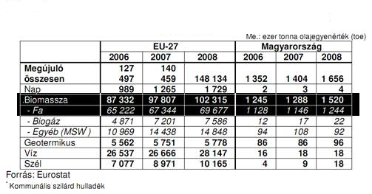
Megújuló energiaforrások az Európai Unióban és Magyarországon (2006-2008)
„Fenntartható energiagazdálkodás” Gyöngyös 2010.09.14.

Slide 15
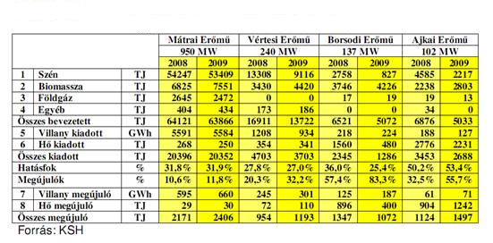
Együttes biomassza-tüzelésű erőművek
„Fenntartható energiagazdálkodás” Gyöngyös 2010.09.14.

Slide 16
TÁROZÓS VÍZERŐMŰ LÉTESÍTÉSÉNEK SZÜKSÉGESSÉGE
FOLYAMATOSAN LEHETŐVÉ TENNÉ A VILLAMOS-ENERGIA IGÉNY -, TERMELÉS EGYENSÚLY ELŐÍRT TŰRÉSEINEK A BETARTÁSÁT, A RENDSZER ELVÁRT SZABÁLYOZHATÓSÁGÁNAK BIZTOSÍTÁSÁT.
(Japán: 43, USA: 40, Olaszország: 23, Ausztria: 23 üzemelő létesítmény).
A BNV vízerőmű rendszerhez (Mosonyi Emil 1942) kapcsolódóan létesült volna a PRÉDIKÁLÓSZÉKI TÁROZÓS ERŐMŰ, de más gazdaságos telephely is kijelölhető (pl. a Börzsönyben)

Slide 17
A tíz legnagyobb CO₂-kibocsátó
Forrás: Energiewirtschaftliche Tagesfragen, 59. k. 9. sz. 2009. p. 59.

Slide 18
NATURA 2000: az ország területének 21 %-a, más védett területekkel való átfedés nélkül 13 %-a. (EU- Bizottság: …nem zárja ki kategorikusan a kitermelői tevékenységet…)
Ökológiai hálózat/folyosók: területe…? Mindenesetre igen nagy kiterjedésűek. Sokszor nem kellően indokolt, önmagában is jogsértő (pl. ingatlan nyilvántartás, hrsz. …)
Önkormányzatok: helyi védettséggel és önkormányzati rendeletekkel kapcsolatos anomáliák. Gyakran bányászatellenes, lehetetlenné teszik a bányászati tevékenységet.
Önkormányzati/lakossági tiltakozás (itt mindenki a túrizmusból akar megélni?...)
Szakhatósági tortúrák
„Üvegház hatás” problémái (CO₂, stb.)

Slide 19
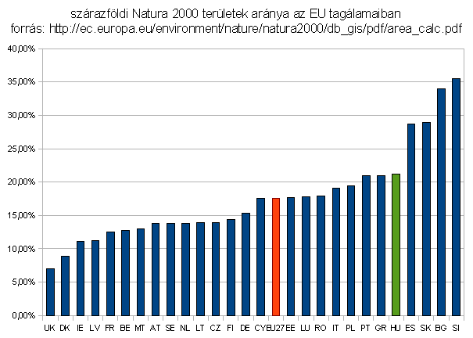

Slide 20
EGY PÁR KIEMELÉS AHOL MINIMÁLIS A LAKOSSÁG HOZZÁFÉRÉSE AZ ENERGIÁHOZ
(ENSZ FEJLESZTÉSI PROGRAM /UNDP/)
EMBERISÉG 1/3–A NEM RENDELKEZIK ENERGIAFORRÁSSAL
  BURMUNDI 8,1 millió lakos
  CSÁD 9,9 millió lakos
  LIBERIA 3,4 millió lakos
  RUANDA 7,9 millió lakos
  SIERRA LEONE 6,0 millió lakos

Slide 21
HAZÁNK NYERSANYAGVAGYONÁBA FELVETT ELŐFORDULÁSOK SZÁMA (2008.01.01.)
Nyersanyag | Működő* | Leállított** | Szabad***
Feketekőszén |  | 8 | 11
Barnakőszén | 13 | 97 | 100
Lignit | 2 |  | 12
CH | 132 | 36 | 61
Ércek | 4 | 25 | 8
Bauxit | 11 | 38 | 212
Nem fémes | 1120 | 590 | 1166
Összes | 1282 | 794 | 1570
Összesből nem fémes : 87,4 %
* működő bányatelek, van kezelője
** bezárt, beszüntette (bányatelek visszaadás)
*** ásványvagyonnal rendelkezik, készletszámítás van, kezelő a magyar állam, nincs kiadva

Slide 22
Hazánk ásványi nyersanyag-termelése (Mt)

Slide 23
ELLÁTÁSBIZTONSÁG – ENERGIAIMPORT FÜGGŐSÉG
Szilárd 20 %
Kőolaj 86 %
Földgáz 81 %
Villamos energia (primer) 17 %
Megújuló 0 %
67 / 79 /%

Slide 24
AMIBŐL KEVÉS VAN: kőolaj,gazdaságosan kitermelhető földgáz
+ Makói árok: 3280 Gm3, 121660 PJ földgáz (jelenleg még nem tekinthető gazdaságosnak)
Mt
1000 m³ földgáz = 1 tonna
Notes:
24

Slide 25
Kőolaj
ÉV | Földtani vagyon (Mt) | Kitermelhető vagyon (Mt) | Termelés (Mt)
2005 | 221,0 | 23,79 | 0,90
2006 | 208,7 | 20,72 | 0,90
2007 | 207,9 | 19,77 | 0,84
2008 | 207,0 | 19,20 | 0,81
2009 | 205,5 | 18,51 | 0,80

Slide 26
Az olajárak alakulása 1990 és 2008 között, Brent (USD/hordó)
Év | Nomináláron | 2008-as áron
1990 | 23,73 | 39,26
1991 | 20,00 | 31,73
1992 | 19,32 | 29,74
1993 | 16,97 | 25,45
1994 | 15,82 | 23,23
1995 | 17,02 | 24,29
1996 | 20,67 | 28,59
1997 | 19,09 | 25,91
1998 | 12,72 | 17,32
1999 | 17,97 | 23,60
2000 | 28,50 | 36,24
2001 | 24,44 | 30,14
2002 | 25,02 | 30,16
2003 | 28,83 | 33,75
2004 | 38,27 | 43,61
2005 | 54,52 | 60,10
2006 | 65,14 | 69,58
2007 | 72,39 | 75,14
2008 | 97,26 | 97,26
2009 | 62,19
Forrás: BP Statistical Review of World Energy June 2009.

Slide 27
A világ bizonyított regionális eloszlása (%)
 | Kőolaj | Földgáz
Közel-kelet | 61,4 | 40,5
Európa, Oroszország, és utódállamai | 12,0 | 35,3
Afrika | 9,7 | 7,8
Közép- és Dél Amerika | 8,5 | 3,8
Észak Amerika | 5,0 | 4,4
Délkelet Ázsia, Ausztrália | 3,4 | 8,2

Slide 28
Oroszország számokban –
„Oroszország nagyobb a szakadéknál?”
Világ legnagyobb területű állama
  - 17 075 400 km2 (majdnem 2x USA vagy Kanada, 180x Magyarország)
  - 9 időzóna
  - Legtávolabbi pontok távolsága: 8000 km
Világ 8. legnagyobb népességű állama (2008)
Világ 7. legnagyobb GDP-vel rendelkező gazdasága (PPP-alapon, 2009)

Slide 29
Legnagyobb külföldi tőkebefektetők Oroszországban 2009 márciusában, állományadatok alapján

Slide 31
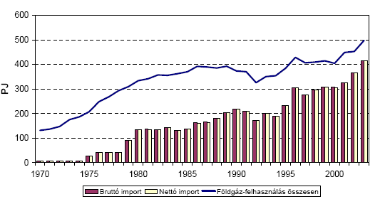
Földgázellátás Magyarországon
Növekvő import-függés

Slide 32
Országos gázfogyasztás Mrdm³
 | 2008 | 2009 | 2010
Összes fogyasztás: | 14.011 | 11.115 | 11.988
Hazai termelés: | 2.608 | 3.090 | 2.492
Import : | 11.403 | 8.025 | 9.406
Keleti irányból: | 9.418 | 6.064 | 5.005
Nyugati irányból: | 1.985 | 1.961 | 4.401

Slide 33
FÖLDGÁZFOGYASZTÁSUNK SZÁMOKBAN
EU – ban 25 - 28 %
Magyarországon 40 - 42 %
EU felhasználás 420 - 450 milliárd m3
Magyarországon 12 - 14 milliárd m3
83 – 85 % importból.
Településeink 96 % - ban vezetékes földgáz van
Települések száma 2694
Földgázfogyasztók száma 3,5 milliónál több
Szállító-elosztó hálózat 84800 km
Csatlakozó vezetékek cca. 2 millió
Gázkészülékek száma cca. 10 millió darab

Slide 34
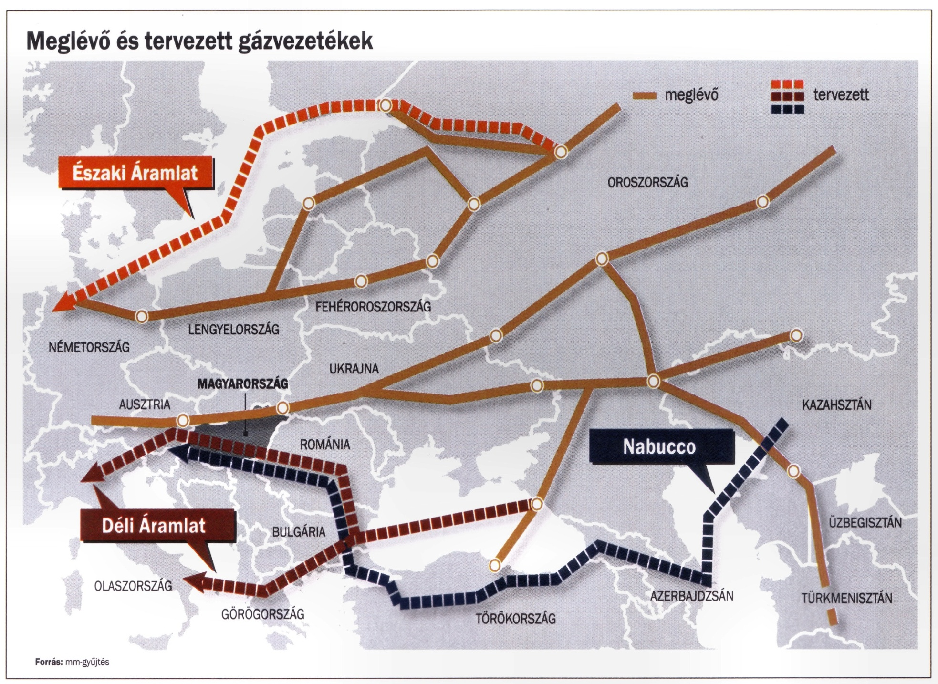

Slide 35
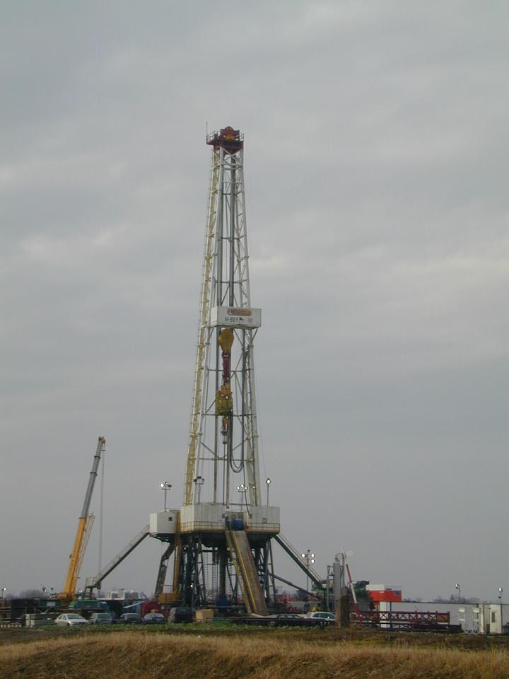
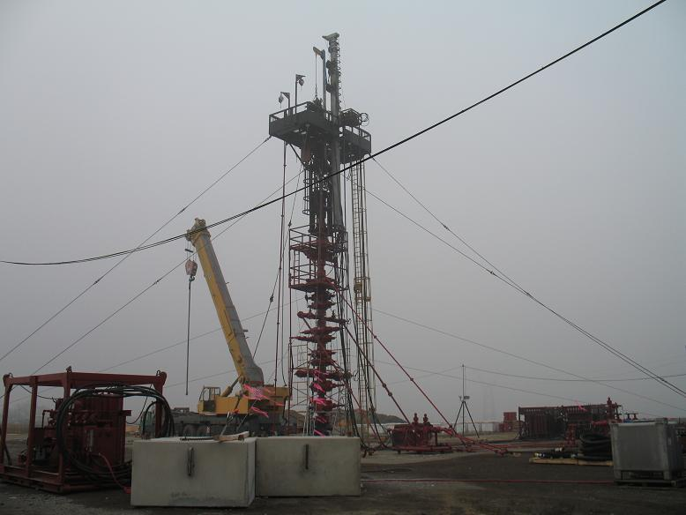
Makói kutatás

Slide 36
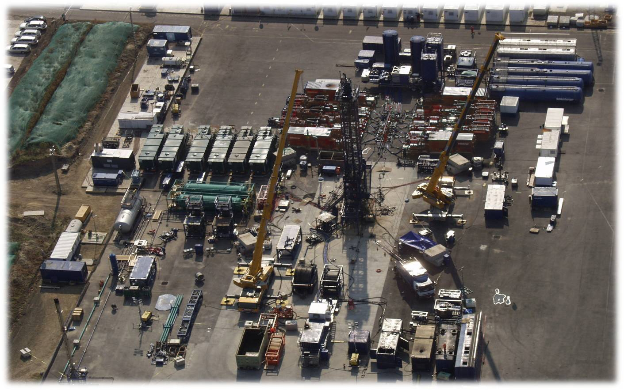
Kútkörzet repesztési művelet alatt

Slide 37
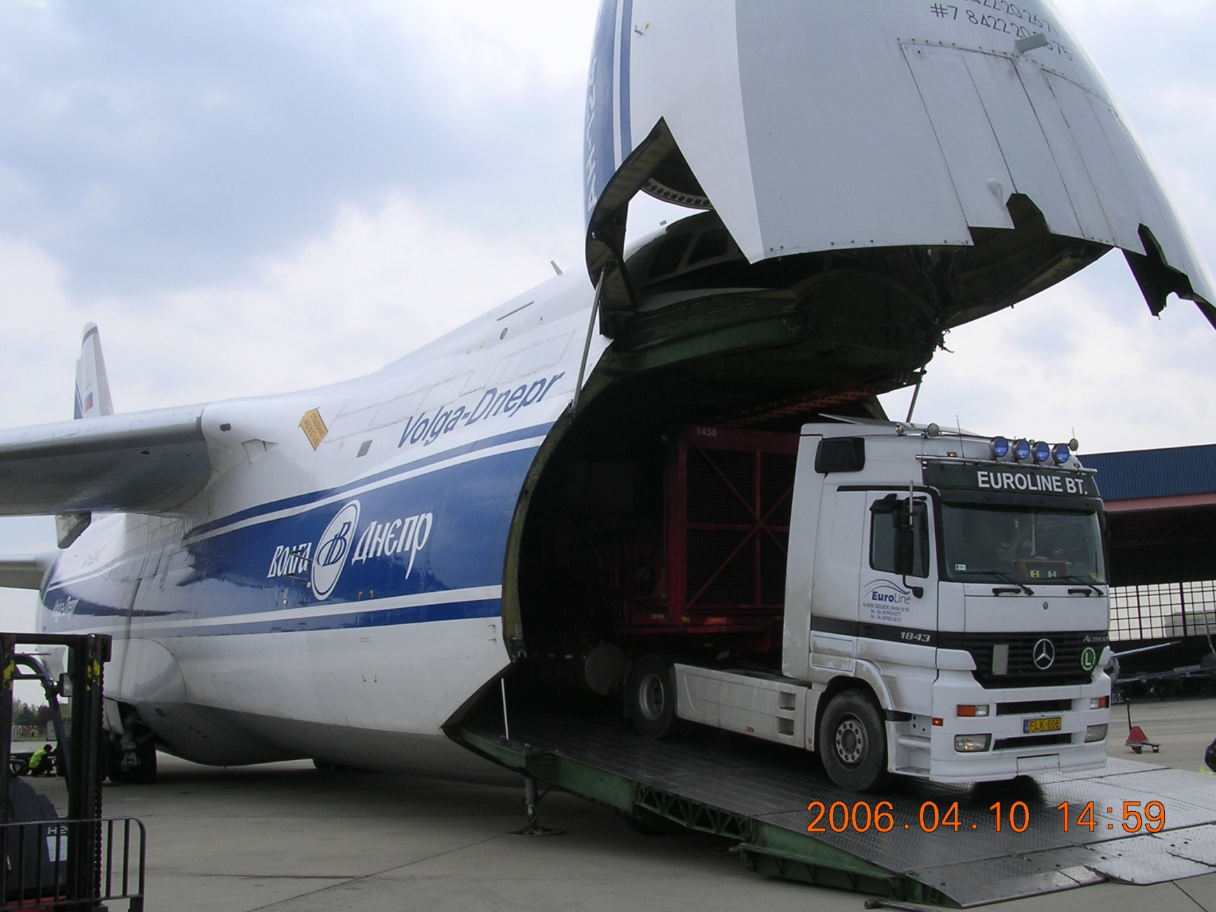
Költséges logisztika

Slide 38
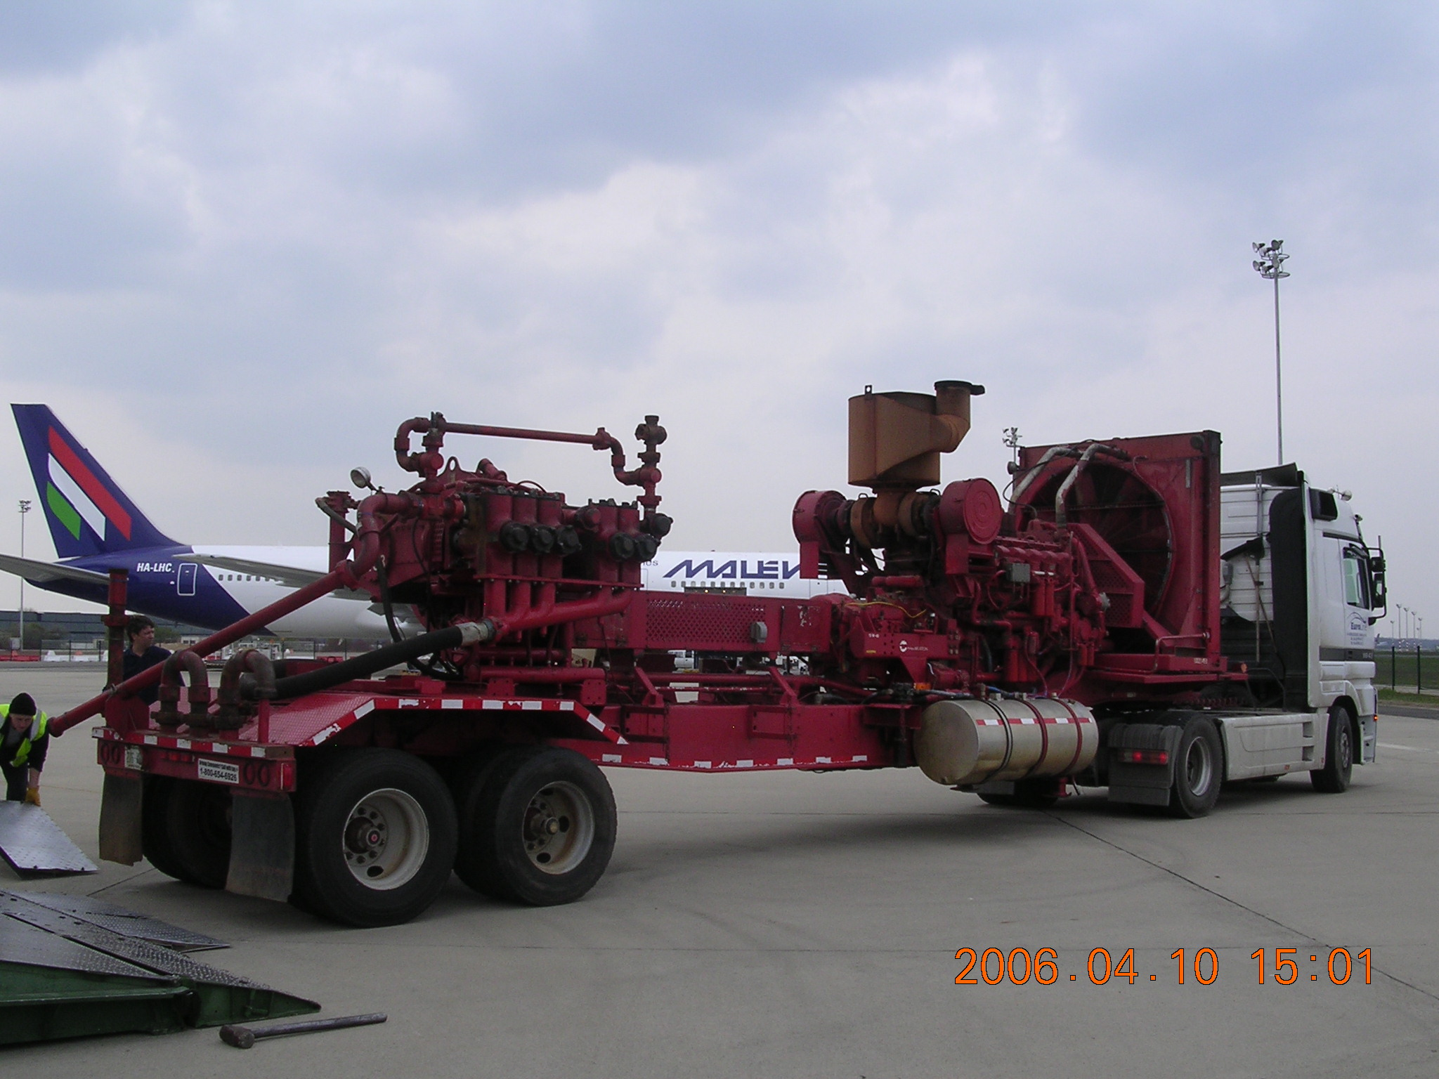
Repesztő/serkentő szivattyú teljesítménye 2000 hidraulikus lóerő

Slide 39
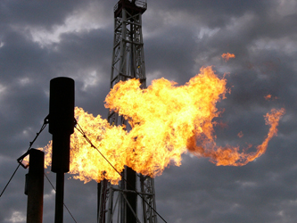
Az ásványvagyon mérlegben jelenleg nyilvántartott
földtani vagyon 5,15 Tm³
a kitermelhető 3,29 Tm³, a fűtőérték 37000 kJ/m³

Slide 40
Földgáz
ÉV | Földtani vagyon (Mt) | Kitermelhető vagyon (Mt) | Termelés (Mt)
2005 | 173,7 | 78,87 | 3,20
2006 | 164,3 | 72,51 | 3,20
2007 | 5308,7 | 3356,92 | 2,65
2008 | 5307,0 | 3355,28 | 2,88
2009 | 5315,1 | 3356,04 | 3,17

Slide 41
Az EU egyik stratégiai problémája: a magas energia import függés, %
Forrás: EUROSTAT
41
Notes:
41

Slide 42
Magyarország energia importja
Forrás: KSH 2010/6

Slide 43
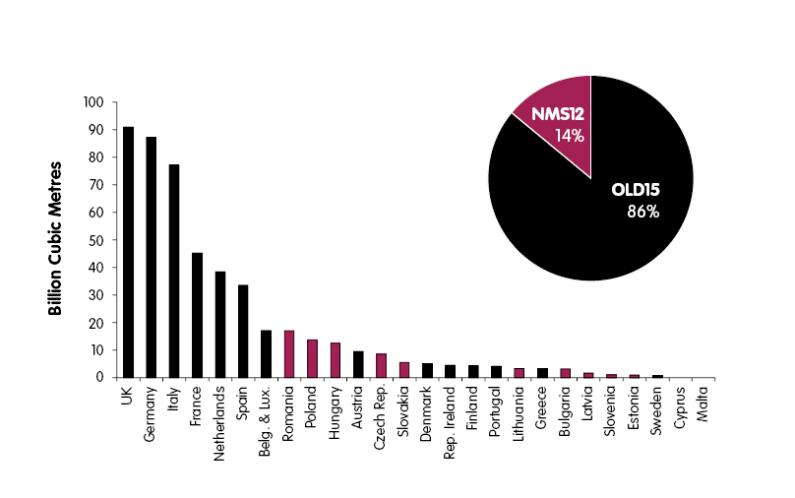
EU 27 gázfogyasztás 2009
Notes:
43

Slide 44
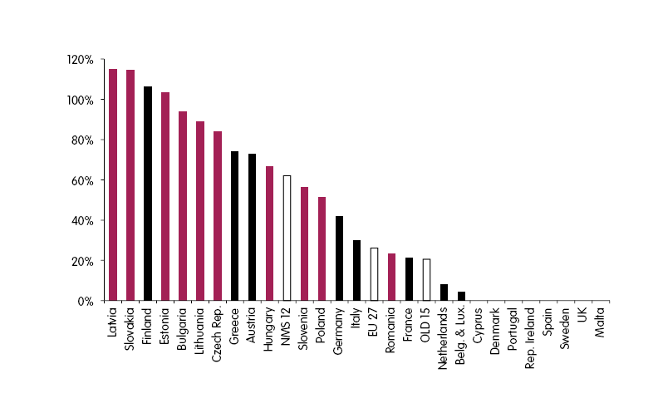
EU 27 orosz import-függőség
Notes:
44

Slide 45
Gázfogyasztás az EU-ban, toe/fő
Az egy főre eső magyar fogyasztás kissé az átlag felett van, azaz abszolút értékben nem magas a hazai egy főre eső gázfogyasztás
45
Notes:
45

Slide 46
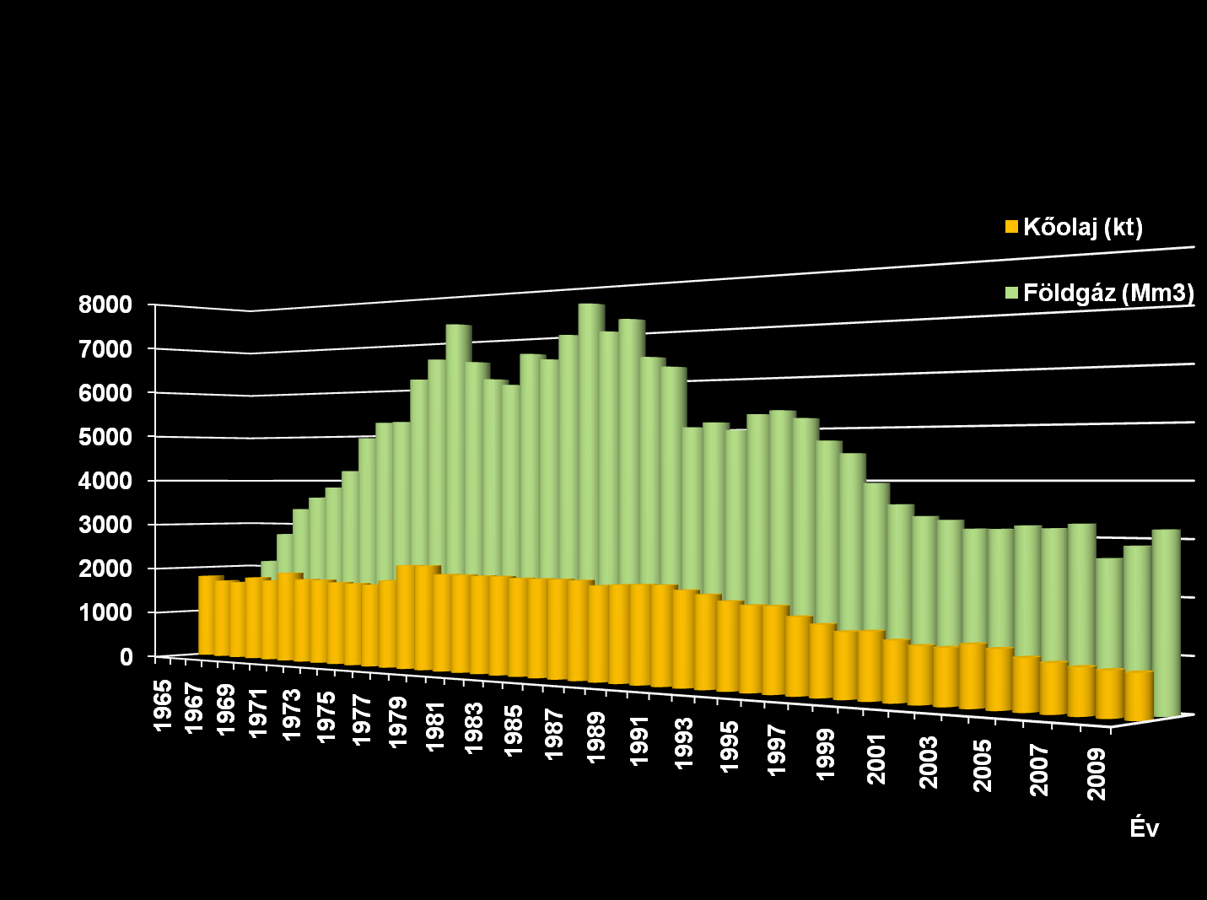
Szénhidrogén termelés 1965-2009 között

Slide 47
Magyarország szén- és lignitvagyona, termelése
Nyersanyag | Kitermelhető vagyon (Mt)
 | 2005.01.01 | 2006.01.01 | 2007.01.01 | 2008.01.01 | 2009.01.01
Feketekőszén | 1975,9 | 1975,9 | 1986,2 | 1986,2 | 1986,2
Barnakőszén | 2157,5 | 2156,3 | 2244,1 | 2245,5 | 2244,3
Lignit (külfejtéses) | 4401,4 | 4393,7 | 4381,1 | 4376,8 | 4364,6
Nyersanyag | Termelés (Mt)
 | 2004 | 2005 | 2006 | 2007 | 2008
Feketekőszén | 0,3 | - | - | - | -
Barnakőszén | 2,5 | 1,4 | 1,4 | 1,45 | 1,39
Lignit (külfejtéses) | 8,5 | 8,2 | 8,5 | 8,35 | 8,04

Slide 48
Potenciális lehetőségek
Nyersanyag | Bányaterület | Földtani vagyon | Kitermelhető vagyon
 |  | kt | kt
1. Lignit | Komjáti | 57000 | 52041
 | Kánó Észak | 4100 | 3813
 | Edelény-Nagyvölgy | 1311 | 1272
 | Torony I. | 738788 | 637972
 | Torony II. | 640000 | 544390
 | Nagyréde | 548260 | 476668
 | Kápolna-Kelet | 478943 | 177780
 | Karácsond-Ludas | 198211 | 141131
 | Bükkábrány perem | 95471 | 0
 | Nagyút-Kál | 1370346 | 1301829
 | Füzesabony | 624042 | 454774
 | Bükkábrány tartalék | 47274 | 0
2. Barnakőszén | Ajka II. | 235329 | 181780
 | Dubicsány | 92760 | 52937
3. Feketekőszén | Máza-Váralja-Dél | 563296
 | Maradék Máza-Dél | 526872
Notes:
48

Slide 49
A SZÉN ELŐNYEI
JELENTŐS KÉSZLETEK
ALACSONY GEOPOLITIKAI KOCKÁZAT
ALACSONY ÁRAK
KÖNNYŰ FELHASZNÁLÁS
JELENTŐS SZEREP A BIZTONSÁGOS
ELLÁTÁSBAN
ÓRIÁSI BIZONYÍTOTT KÉSZLETEK
www.oecd.org/librairie

Slide 50

VE ZRT. ÁTALAKULÁSA
BÁNYA
Fajlagos költség csökkentés

Slide 51
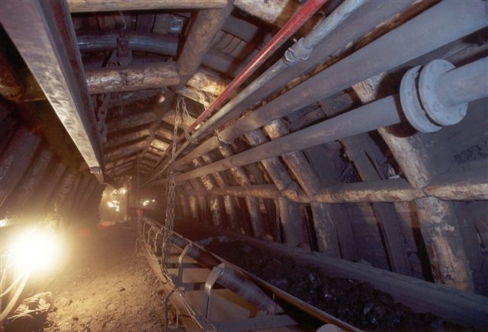

Slide 52
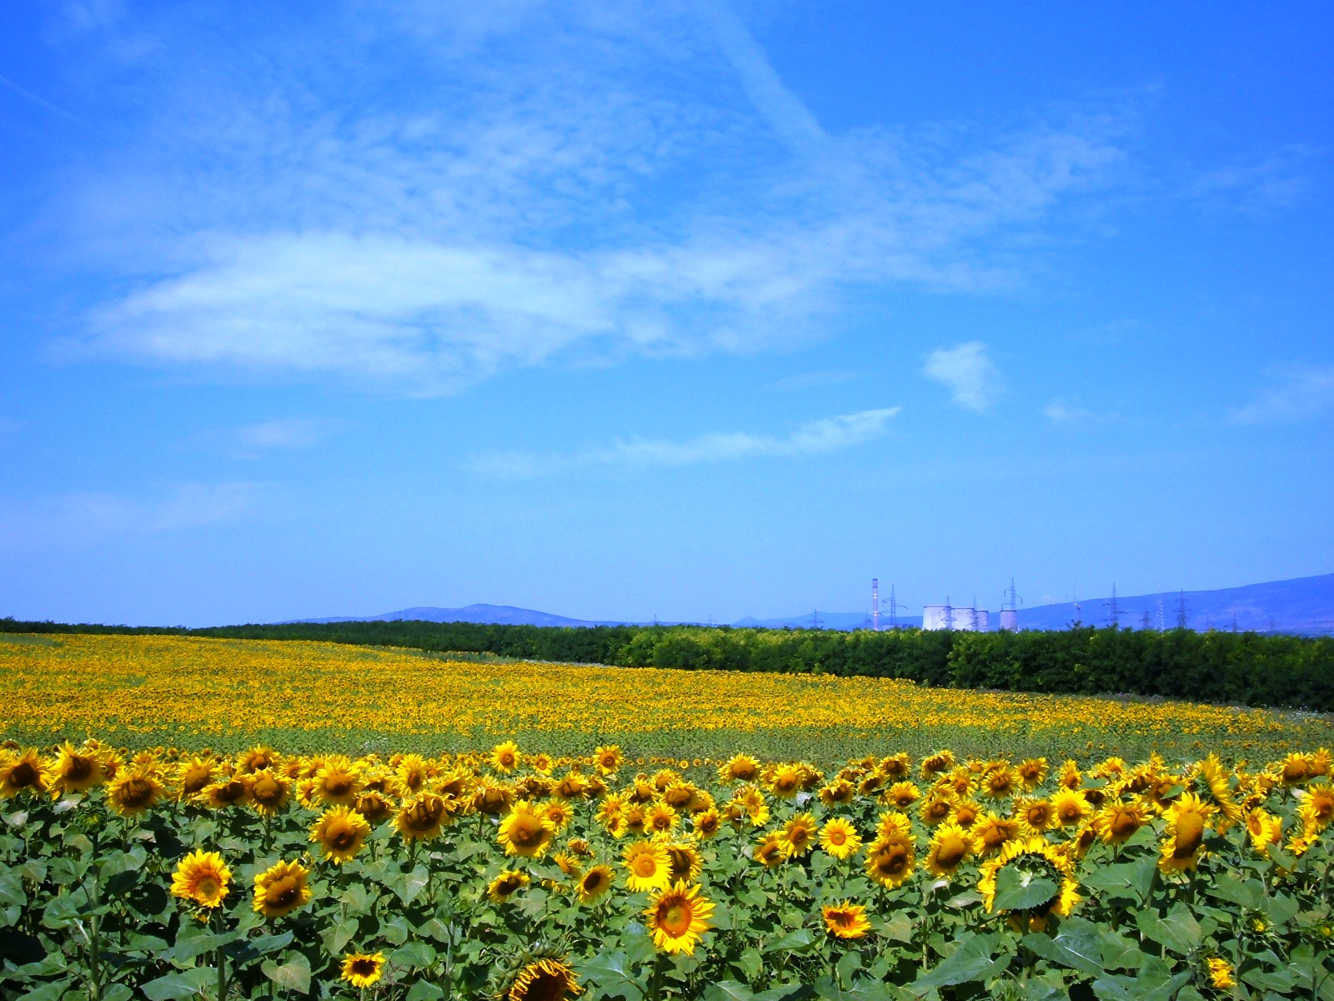

Slide 53
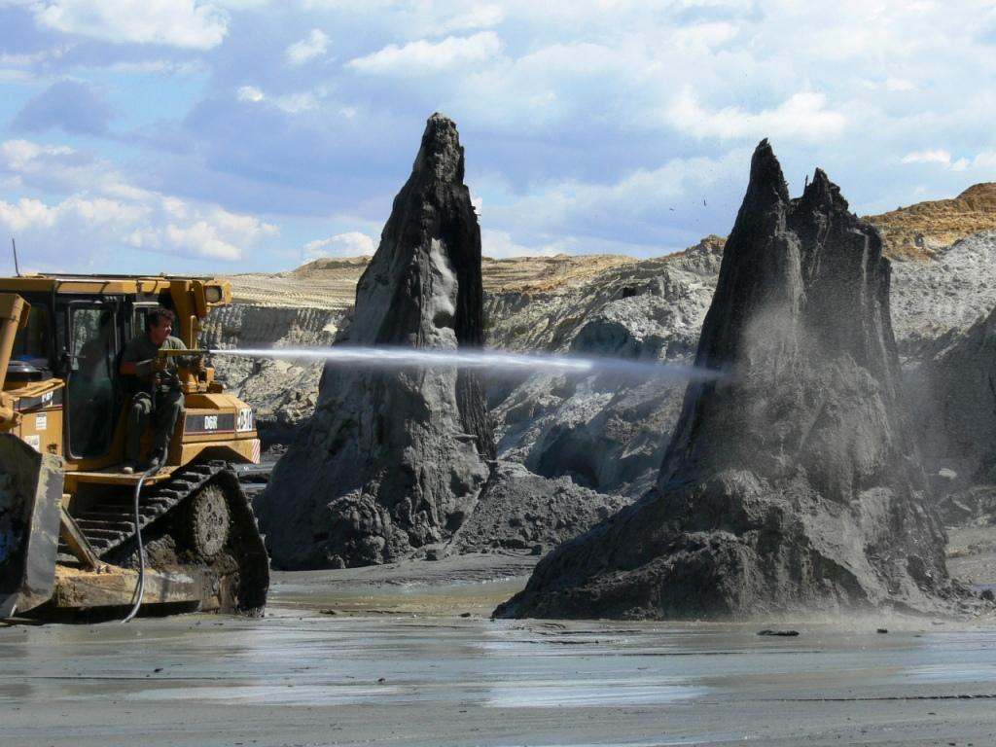
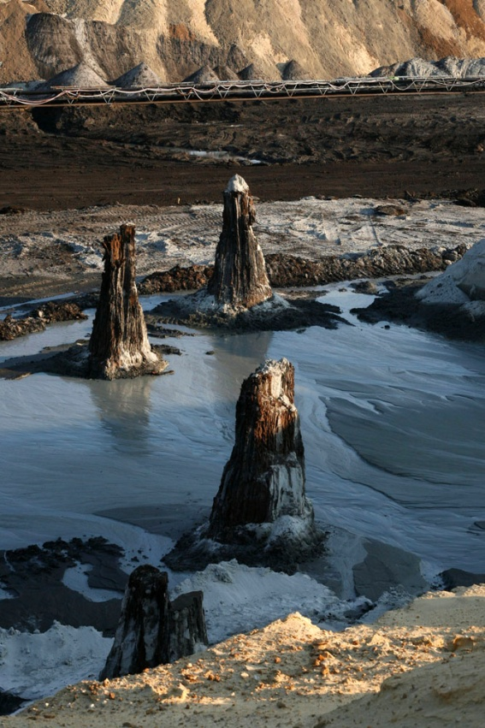
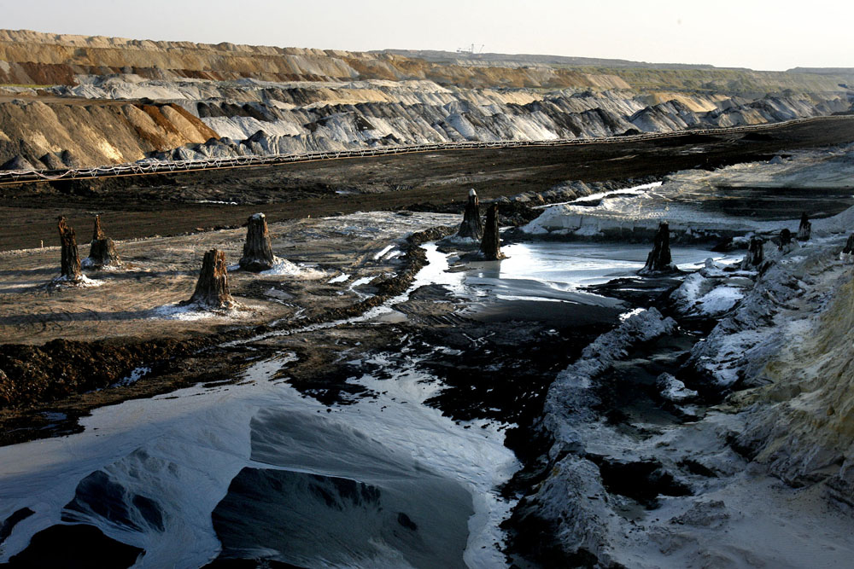

Slide 54
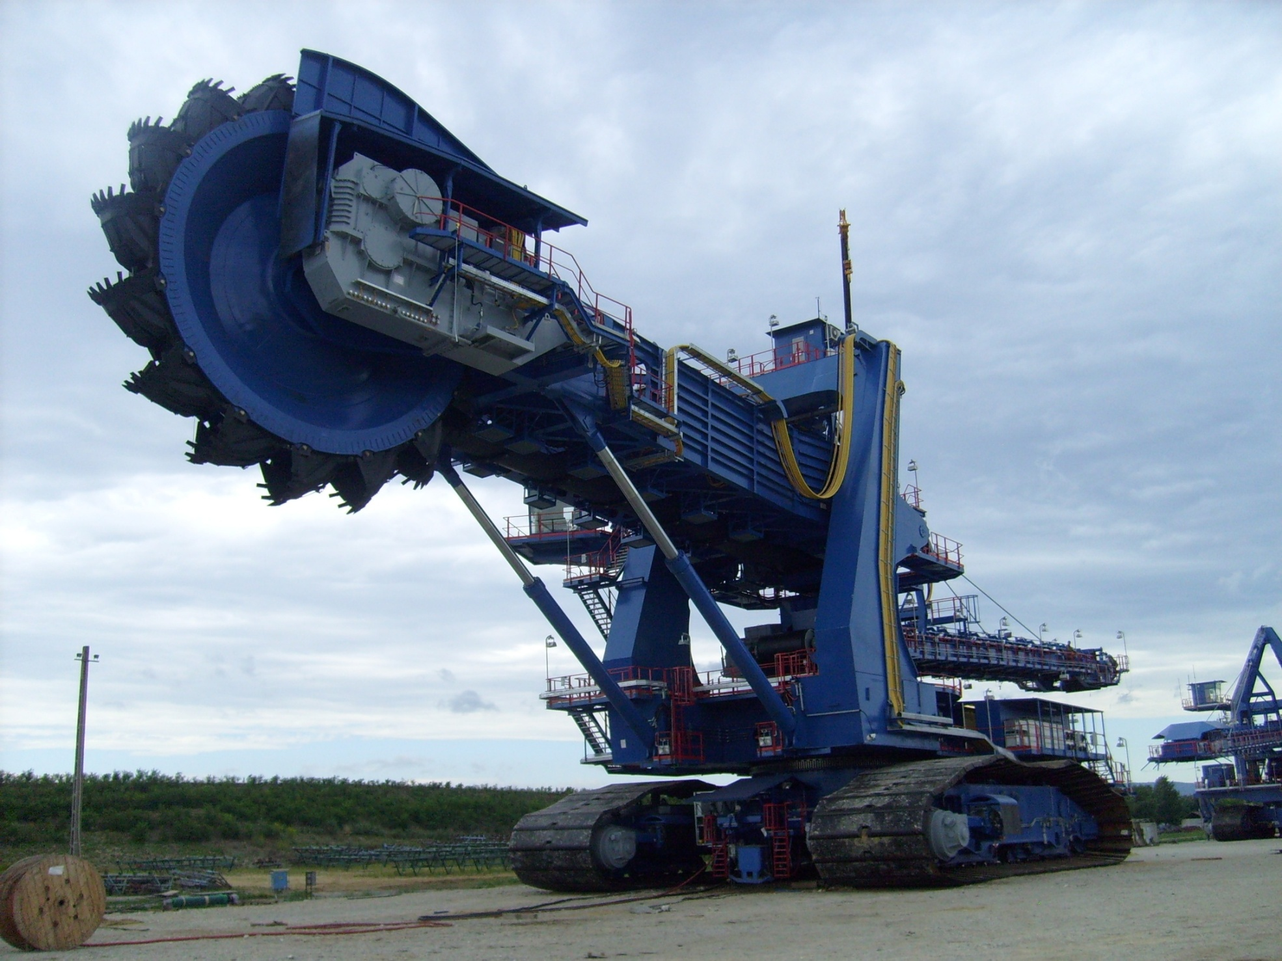

Slide 55
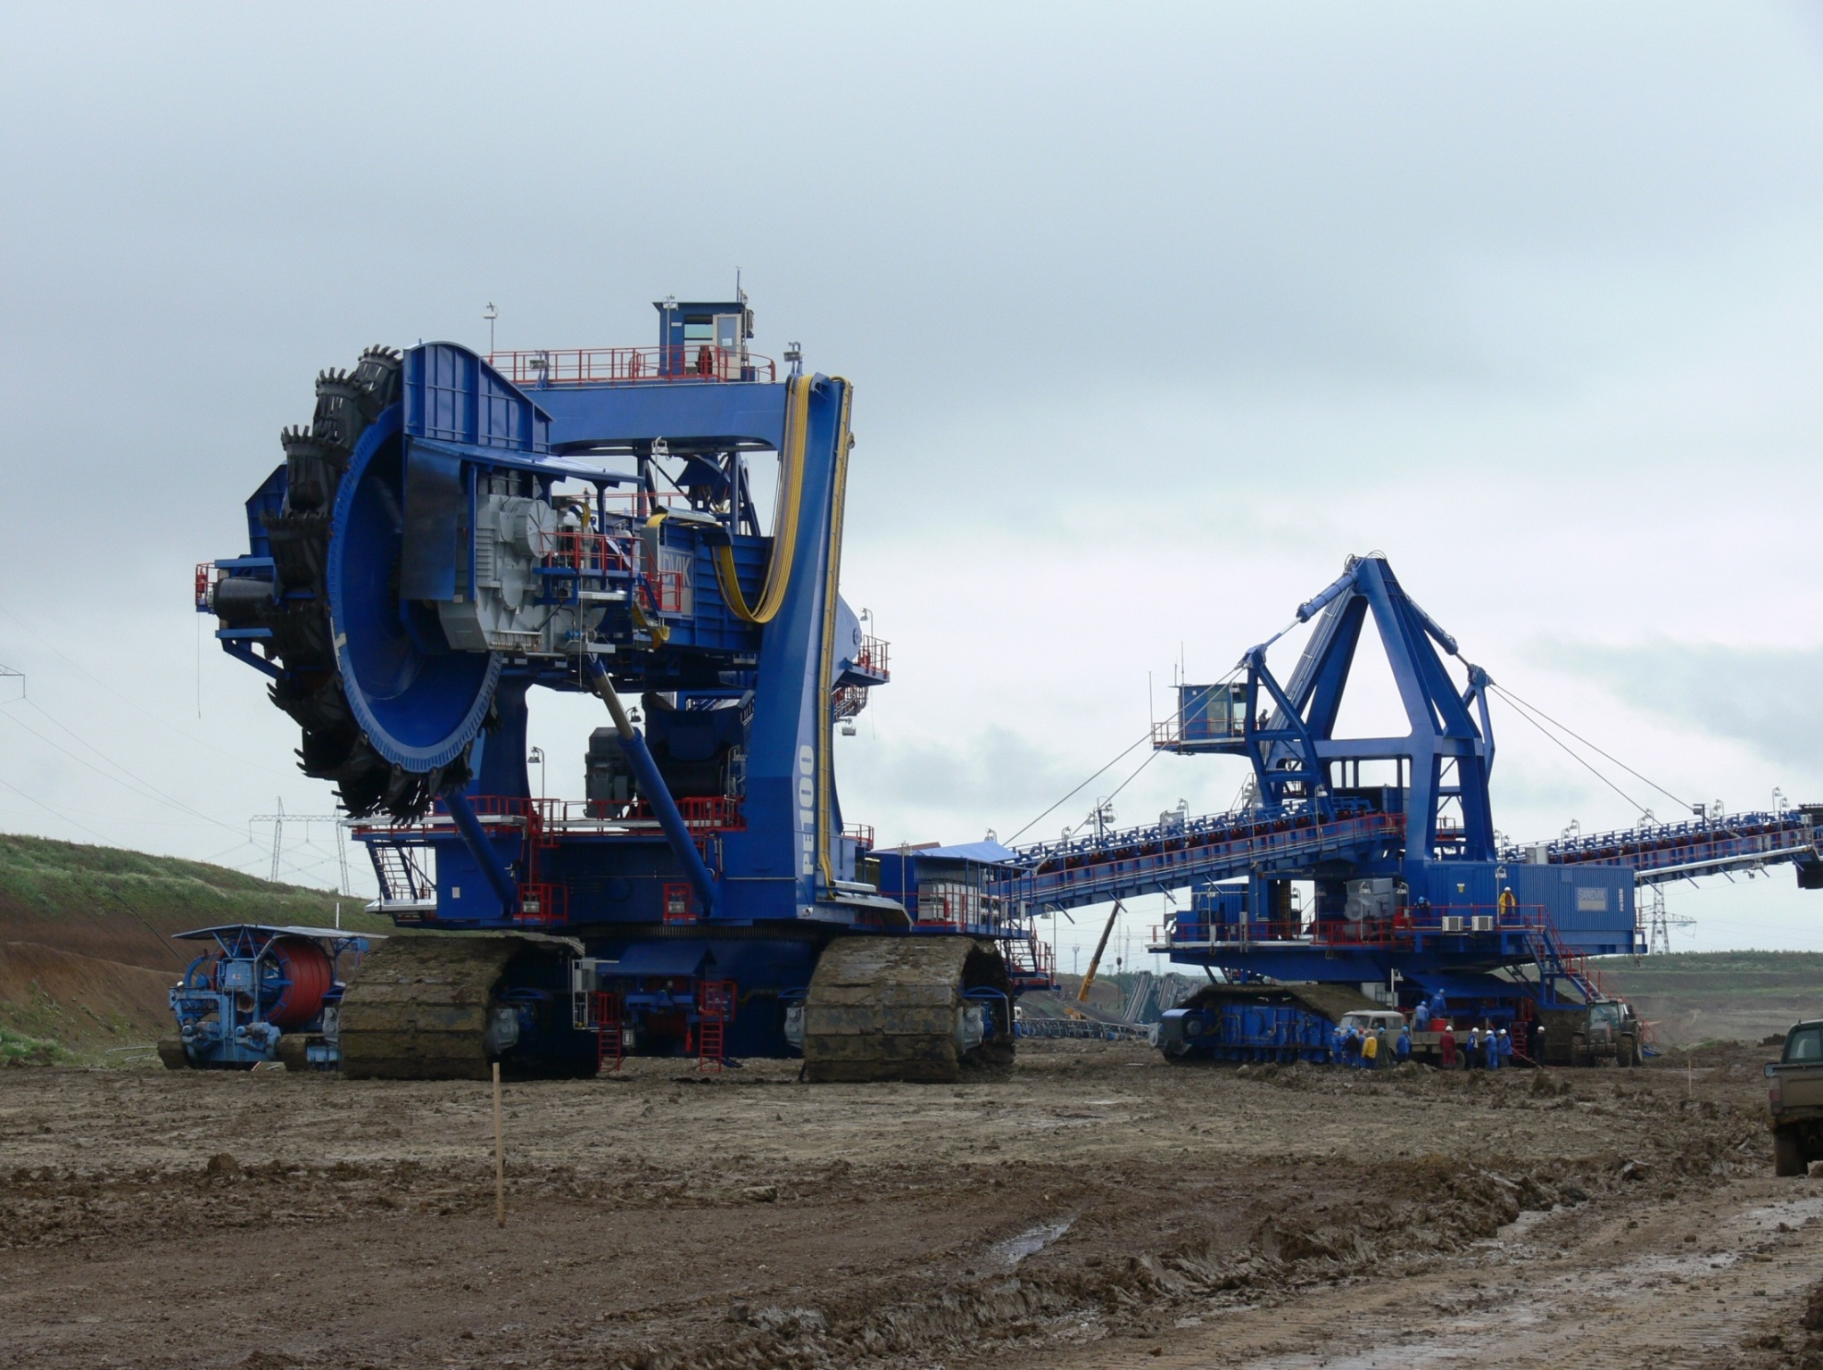

Slide 56
A GÉPEK ADATAI
KOTRÓ SZALAGKOCSI
ÜZEMI TÖMEG cca.1630 t cca. 660 t
JÖVESZTÉS 7300lm³/ óra
MÉLYKOTRÁS 1,5 m
MARÓTÁRCSA 1,2 m
SZÁLLÍTÁS 7300 lm³/óra
FELVEVŐGÉM (gép közepétől) 35 m
LEDOBÓGÉM 45 m

Slide 57
A mecseki szénbányászat újraindításának lehetőségei
• Nagymányok külfejtés 100 et/év 2,3 mió tonna ipari vagyon
• Máza –Váralja mélybánya 2,4 mió t/év 240 mió tonna ipari vagyon
• In situ minőség 19 MJ/kg termelvény 16,5 MJ/kg hamu 33 % felett
• Első lépés 1,2 mió tonna bánya nyersszén fluidágyas erőműben hasznosul
• Évi 2,4 mió tonna termelésnél szénmosás/szénelőkészítés
• Mosott szén kokszműbe vagy elgázosítóba, mosási maradék erőműbe
• Környezetvédelem: zárt levegő ill. metánrendszer erőművel, földalatti
szénelőkészítés, tiszta széntechnológiák alkalmazása
• Miért lehetséges: hatékonyság megnőtt, energia és nyersanyag árak nőttek,
ellátásbiztonság és munkahelyteremtés, új alkalmazás-
technológiák
• Mintaüzem létesítésének lehetősége a külfejtés bázisán
• Társadalmi szükségszerűség
• Lokális és európai politikai/ szabályozási/adminisztrációs kérdések
Bányászati Geológus Fórum 2010.10.28.
Dr. Kalmár István

Slide 58
Hol lehet még bányászkodni Borsodban?
A bezárt, a megkutatott és a reménybeli bányaterületeken egyetlen önálló, nagy vagyonnal rendelkező, telepítésre alkalmas terület van: Dubicsány
Bányászati Geológus Fórum 2010.10.28.
Kiss - Dr. Reményi

Slide 59
Dubicsány megnyitásának piaci oldala
Az AES BE Kft. Berentén új, 2x150 MW teljesítményű erőművet tervez fekete- és barnaszén alapon (engedélyei vannak)
Az erőmű barnaszén igénye 500 kt/év
Észak-Magyarországon a lakosság 200 kt/év mennyiségű szenet vásárolna
A tervezett bánya kapacitása 700 kt/év lehetne
A bányanyitást az önkormányzatok és a lakosság is támogatja
Bányászati Geológus Fórum 2010.10.28.
Kiss - Dr. Reményi

Slide 60
Dubicsány szénvagyonának jellemzői
A terület megkutatott, zárójelentés is van,
A földtani vagyon 92,8 Mt,
Gazdaságosan kitermelhető mintegy 30 Mt,
Átlagos vastagság 3-5 m,
Átlagos fűtőérték 11600 kJ/kg,
Éghető kéntartalom 2,5%,
A terület kissé rétegvíz veszélyes,
Bányászati Geológus Fórum 2010.10.28.
Kiss - Dr. Reményi

Slide 61
Dubicsány lehetőségek
Létszámigény 1000 fő
Beruházási idő 4-5 év
Várható beruházási költség 15 Mrd Ft, állami részvétel szükséges (pl. foglalkoztatási alap)
Széndioxid kvótája van az erőműnek
A rétegvíz hasznosítható (2 Mm³/év ivóvíz)
Olcsó bánya építhető, kis nyitott vágathosszal, a legkedvezőbb helyzetű vagyon letermelésével
Bányászati Geológus Fórum 2010.10.28.
Kiss - Dr. Reményi

Slide 62
DUBICSÁNY, AJKA
Az ÁTB 5030/1986 sz. határozata:
„Egyetért azzal, hogy a szükséges bányanyitást (Bükkábrány, Dubicsány, Ajka II) vállalati beruházásként állami alapjuttatásból, a beruházások teljes időtartamára előzetesen jóváhagyott ütemterv szerint valósuljanak meg. Az ÁTB külön előterjesztések alapján tekintsék át,hogy a beruházások kielégítik e a hatékonysági követelményeket„.

Slide 63
SZÉNBÁNYÁSZAT KELET-EURÓPÁBAN
LENGYELORSZÁG
1999: 150 megatonna/70 bánya/ 370.000 dolgozó
2005: 100 megatonna 127.000 dolgozó
UKRAJNA
1990 - 2005 között 135 megatonna 78,4 megatonna.
Érdekes : 2015-re 112 megatonna a terv( vasipar igénye ?)
ROMÁNIA
1990-2005 között 4,4 megatonna 3,1 megatonna
CSEH KÖZTÁRSASÁG
1993-2005 között 22,4 megatonna 13,2 megatonna
BULGÁRIA és MAGYARORSZÁG széntermelése a fenti államokhoz viszonyítva elenyésző.

Slide 64
A főbb energiahordozók belföldi termelői árának (árszínvonalának) a világpiaci árakhoz viszonyított százalékos aránya
 | 1971 | 1974 | 1979 | 1985 | 1987
Kőolaj | 71,9 | 18,0 | 45,0 | 80,0 | 82,0
Benzin | 393,2 | 96,2 | 102,4 | 210,1 | 348,5
Gázolaj | 161,0 | 57,5 | 41,8 | 92,7 | 166,7
Fűtőolaj | 82,0 | 26,0 | 35,2 | 92,0 | 100,0
Földgáz | - | - | 40,0 | 49,0 | 90,0
Széntermék átlagos | 48,7 | 21,0 | 37,7 | 45,0 | 87,1
Forrás: Az eocén program keretében létesített széntermelő kapacitások helyzetéről 1988.
Megtárgyalta ezen anyagot az Országgyűlés Gazdasági Bizottsága 1988. november 16-án.

Slide 65
SZÉNBÁNYÁSZAT NYUGAT-EURÓPÁBAN
UTOLSÓ BÁNYABEZÁRÁSOK ÉVE
HOLLANDIA 1974
BELGIUM 1992
ÍRORSZÁG 1992
SVÉDORSZÁG 1993
OLASZORSZÁG 1994
PORTUGÁLIA 1994
FRANCIAORSZÁG 2004
MA MÉG MŰKÖDŐ
Anglia, Németország, Norvégia, Spanyolország

Slide 66


Slide 67
Wildhorse Energy (WHE)
Az Ausztrál tulajdonban lévő Wildhorse Energy ( WHE ) két nagy projekttel van jelen Magyarországon:
1. Széntermelés előkészítése UCG módszer ( földalatti in situ elgázosítás alkalmazásával. A kitermelt syngáz energetikai célra és/vagy vegyi alapanyagként kerül hasznosításra. Engedélyes WHE kutatási területek:
  Kelet Mecsek ( feketekőszén)
  Dorog Nyugat ( barnakőszén)
  Ajka II ( barnakőszén)
  Sajómercse – Putnok ( barnakőszén )
2. Uránérc-vagyon kutatás/termelés előkészítése Mecsek hegység és környéke. A korábban feltárt állami tulajdonban lévő uránérc-előfordulások és kitermelésére váró készleteinek környezetében a WHE engedélyes kutatási területein további jelentős uránérc készleteket azonosított. A bányatelkek egyesítésével és szükséges bányanyitási tanulmányok, vizsgálatok stb. engedélyek megszerzése után a WHE a hazai uránérc termelés újraindítását tervezik Pécs város környezetében.

Slide 68
Globális ellátottság „igazolt” készletekkel
2007 évi termelési szinten
< 40 $/ kg U árszinten kb. 30 év
< 130 $/ kg U árszinten kb. 100 év
< 165 $/ kg U árszinten kb. 230 év
Jelenleg a kutatás és a kitermelés a villamos energiaelőállítás költségének 2-5 %-át teszi ki
Forrás: OECD-NEA „ Uranium 2007 Resources, Production and Demand „ kötet (2008)

Slide 69
A világ jelenlegi energiafelhasználása
87% Fosszilis energiahordozók
6% Vízerőművek
6% Atomerőművek
1% Megújuló energiaforrások
A hagyományos módon kitermelhető kőolajkészletek fele elfogyott – egyre nehezebben kitermelhető mezőkre tolódik át a termelés.

Slide 70
É R C E K
Amiből sok van:
Bauxit 38 Mt, éves termelés 0,5 Mt
Mangánérc 3 Mt, éves termelés 0,05 Mt
[Uránérc (bezárt (27 Mt.)+reménybeli (62 Mt.), kitermelhető]
Közepes ellátottság:
Rézérc 36 Mt 2,19% Cu (780 Mt 0,65% Cu)
nincs termelés
Cinkérc 12 Mt 4,98% Zn (85 Mt 2,68% Zn)
nincs termelés
(Az adatok az ipari vagyonra vonatkoznak)

Slide 71
RECSKI NAGYMÉLYSÉGŰ SZINESFÉMÉRC LELŐHELY
A KINYERHETŐ / KITERMELHETŐ FÉMEK ÖSSZÉRTÉKE 10 MILLIÁRD USA $ NAGYSÁGRENDŰ +2 – 3000 FŐ FOGLALKOZTATÁSÁT BIZTOSÍTHATNÁ.

Slide 72
Amiből gazdagok vagyunk: nemfémes ásványi nyersanyagok (kitermelhető vagyon)
Notes:
72

Slide 73
ERŐMŰ GÉPNAGYSÁGOK
GÉPNAGYSÁG DARAB MW % ÁTLAG MW
50 MW alatt 529 2088 22,8 3,9
51 – 100 MW 15 1033 11,3 68,9
100 MW felett 30 6019 65,9 200,6
VER összesen 574 9140 100,0 15,9
Forrás : MVM Zrt.

Slide 74
Hazai erőművek életkora 2009-ben
Nagyerőművek átlaga: 23,9 év
Erőműátlag: 22,1 év
Kiserőművek átlaga: 10,3 év
Forrás: Dr. Stróbl Alajos

Slide 75
Miért is van szükség új erőművi forrásokra?
Összes újonnan létesítendő erőmű 2025-ig + 6000 MW
Igénynövekedés miatt…
Pótlási igény miatt…
Importcsökkenés miatt…
Terhelésnövekedésből (~100 MW/a) + 1500 MW
Erőmű-leállításokból (9000  5000 MW) + 4000 MW
Import-csökkenésből (500  0 MW) + 500 MW
Notes:
75
A 2025-ig számított teljes többletigény nem haladja meg jelentősen a 1500 MW értéket, ami a jelenlegi 9000 MW nagyságú beépített termelőkapacitás fokozatos bővítésével is fedezhető lenne, ha nem lenne szükséges mintegy 4000 MW elavuló erőművi kapacitás selejtezése. A helyzetet súlyosbíthatja az a körülmény, hogy információnk szerint a hiány import útján történő pótlása nehézségekbe ütközhet. Emiatt 2009 és 2025 között mintegy 6000 MW új villamosenergia-termelő kapacitás létrehozása válik szükségessé (feltételezve, hogy a paksi atomerőmű négy blokkjának üzemidő-hosszabbítása megvalósul, különben további 2000 MW kiesést kellene pótolni).

Slide 76
Új erőmű építési lehetőségek
Szén:
hazai lignitre, barna kőszénre és fekete kőszénre
Atom
a Paksi Atomerőmű bővítése (1000-1600 MW-os blokkok), kapacitásnövelés és üzemidő-hosszabbítás
Megújuló forrás
szilárd biomassza, biogáz, szél, nap, víz, hulladék és geotermikus energia
Gáz
kondezációsak, 420-460 MW-os blokkok
(pl. Százhalombatta, Gönyű, Tiszaújváros), kis kapcsolt berendezések
Olaj
csak tartalékként a nyílt ciklusú gázturbinákhoz
Notes:
76
Atom:
Az új atomerőműves egység várhatóan a húszas évek első felében üzembe kerülhet. Az új blokkok a nemzetközi piacon ma elérhető 1000-1600 MW-os nagyságúak lehetnek.
Földgáz:
Földgázra nagyon sokféle nagy- és kiserőmű építhető. A kondenzációs nagyerőművek tartományában a legkorszerűbb összetett körfolyamatokkal már a 60%-os hatásfok is elérhető, és az egytengelyes megoldásoktól is elvárható a 450-500 MW egység-teljesítőképesség.
A jelzések alapján már 2015-ig megépülhet ebből a típusból mintegy másféltucat nagy egység. Vannak meglévő erőműves telephelyen létesítendő pótlások és kiegészítések, például Százhalombattán, vannak zöldmező beruházások, például Gönyű, ahol az E.ON épít egy 430 MW-os egységet, és ez a közeli jövőben, várhatóan 2011-ben üzembe is kerül. Vásárosnaményban is tervbe van véve egy 230 MW-os erőmű építése. Az EMFESZ pedig Nyírtass térségében tervez egy nagyerőművet.
Mivel ezekkel az egységekkel is el lehet érni az évi 75-85%-os energiaátalakítási hatásfokot, ez a fejlesztés is kedvezően hat az országos károsanyag-kibocsátás csökkentése tekintetében.
Szén:
Az MVM Zrt. és a Mátrai Erőmű Zrt. közös vállalkozást hozott létre egy új hazai lignitre alapozott 440 MW névleges teljesítőképességű egység megépítésére, ami a jelenlegi elképzelések szerint 2015. második felében áll üzembe.
Jó minőségű importált feketeszén eltüzelésére 45-47%-os hatásfokkal 750-800 MW-os egységek is építhetők valahol a Duna mentén, például Mohács térségében.
Megújuló:
A megújuló energiaforrások felhasználásának tekintetében figyelembe kell venni az EU-27 előírásait. Az irányelv azt tartalmazza, hogy a megújuló energiaforrások részaránya az európai végső energiafogyasztásban a jelenlegi (2005. évi) 8,5%-ról érje el a 20%-ot 2020-ig. Tagországonként eltérő mértéket határoztak meg. Magyarországnak 4,3%-ról 13%-ra kell növelni ezt az arányt.

Slide 77
Bányajáradék
BÁNYA
KÖLTSÉGVETÉS
 | 2005 | 2006 | 2007 | 2008 | 2009
Befizetett bányajáradék (milliárd Ft) | 132,5 | 120,2 | 100,3 | 116,8 | 83,0
Bányajáradék önbevallásra kötelezett vállalkozások (db) | 865,0 | 875,0 | 868,0 | 879,0 | 711,0
Bányajáradékot fizető vállalkozások (db) | 600,0 | 614,0 | 580,0 | 561,0 | 423,0
Általánosan megállapítható:
Szénhidrogén: 98,0 %
Egyéb: 2,0 %
ebből:
építőipari nyersanyagok: 62,0 %
szén, lignit: 25,1 %
többi: 12,9 %
203/1998–as és 118/2003 számú Kormányrendeletek
1030-ban Jus Regale (Szt. István)

Slide 78
A külkereskedelmi termékforgalom 2008-ban árufőcsoportonként (milliárd Ft)

Slide 79
A külkereskedelmi termékforgalom 2009-ben árufőcsoportonként (milliárd Ft)

Slide 80
A korszakváltás előtt, után: az alapok
Korszak
Kerete
Ideológiája
Gazdasága
Irányítása
Tartóssága
Fő irányító
Fő tervező
Fő végrehajtó
1950, 1960
2000, 2010
K G S T
Európai Unió
szocializmus
kapitalizmus
népgazdaság
piacgazdaság
diktatórikus
demokratikus
állandósított
változékony
P á r t
K o r m á n y
Tervhivatal (OT)
Minisztérium
Minisztérium
Minisztérium
80

Slide 81
A korszakváltás előtt, után: az energetika
Korszak
Meghatározója
Döntési mód
Tervezés
Elemzések
Döntés
Biztonság
Szakértelem
Finanszírozás
1950, 1960
2000, 2010
állami többség
magántöbbség
felülről egyedi
egyéni felelősség
felső döntésre
egyéni érdekekre
központi akaratra
forgatókönyvekre
politikai alapon
kockázatvállalással
adott, elvárt
mérsékelt
felül kis, alul nagy
mindenütt nagy
á l l a m i
b a n k o k k a l
81

Slide 82
Megoldandó főbb feladatok
El kell készíteni és az Országgyűlésnek mielőbb meg kell tárgyalnia „ Magyarország ásványi nyersanyag politikája „ című anyagot. Ez adhat támpontot ahhoz, hogy a várhatóan 2025 – ig belépő ( selejtezés, min. energiaigény növekedés stb. ) 6000 MW új erőmű milyen hazai ásványi nyersanyagot vehet figyelembe. Tudomásul kell venni, hogy mind egy új erőműépítése, mind egy bányanyitás több parlamenti ciklust ölel fel.
Felül kell vizsgálni a NATURA 2000-t és más indokolatlan környezetvédelmi rendeletet, amelyek esetenként megakadályozzák a hazai természeti erőforrások kihasználását.

Slide 83
Megoldandó főbb feladatok
Csökkenteni kell az energiaimport függőségünket és prioritást kell kapnia a hazai ásványvagyonnak (külkereskedelmi mérleg javulása, munkanélküliség csökken, adók befolynak a költségvetésbe stb.).
Minden segítséget meg kell adni a tiszta szén technológiák(CCT, CCS) bevezetéséhez.
Meg kell szüntetni azt a hibás gyakorlatot, hogy a gazdaságosan működő erőműveket több esetben vissza kell terhelni, mert a megújulókból termelt áramot kötelező átvenni igen magas áron, mert nem valósult meg a szivattyús tározó.

Slide 84
Megoldandó főbb feladatok
Be kell mutatni, hogy bár hazánk 2010-re vállalt 3,6 %-os megújuló arányt, de ezt már 2005-ben túlteljesítettük és ez milyen többlet terhet jelentett a nemzetgazdaságnak, azaz adófizetőknek és milyen gondot okoznak a VER rugalmas szabályozhatóságában.
Megvizsgálandó, hogy egyes szénhidrogén tüzelésű blokkok átállíthatók-e szénre+biomasszára, s ezt milyen támogatási rendszer mellett lehet üzemeltetni?
A közvéleményt is gazdasági számításokkal alátámasztott mutatók bemutatásával kell tájékoztatni az ásványi nyersanyagok hasznosítási lehetőségeiről. Vitás esetekben ne lehessen az adott kitermelést egy jelentéktelen civil szervezetnek megakadályozni, az érvek és ellenérvek figyelembevételével a bíróság döntsön.

Slide 85

NAVIGARE NECESSE EST
(vivere non est necesse)
(időszámítás előtt 43–106 között)

Slide 86
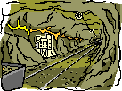
EFFODERE NECESSE EST
(vivere est necesse)

Slide 87
ZÁRÓGONDOLAT
„JÓLÉTÜNK, NEMZETI VAGYONOSODÁSUNK
S MINDEN TOVÁBBI EBBŐL FAKADÓKNAK ALAPJÁT KÉPEZI, HOGY KELLŐLEG FELHASZNÁLJUK ÉS ÉRTÉKESÍTSÜK MINDAZT, AMIT AZ ANYAFÖLD NEKÜNK JUTTAT„
BÖCKH JÁNOS MINISZTERI BIZTOS A MAGYAR KIRÁLYI FÖLDTANI INTÉZET IGAGATÓJA (1904)
(ma hozzátartozik: környezetvédelem, gazdaságosság teljesítése H.J megjegyzése)

Slide 88
Köszönöm figyelmüket !
Jó szerencsét!
E-mail: horn.janos@gmail.com

